Slide 1
大班语言活动：
盆和瓶
桌
盆
砰
不
还

Slide 2
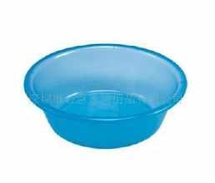
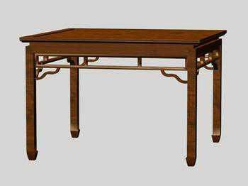
桌上放个盆

Slide 3
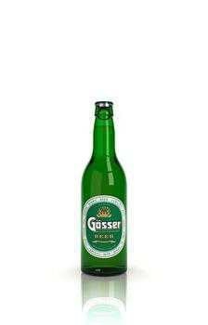
盆里有个瓶

Slide 4
啪 啪
砰
砰
啪 啪 砰 砰

Slide 5
不知是瓶碰盆

Slide 6
还是盆碰瓶

